Slide 1
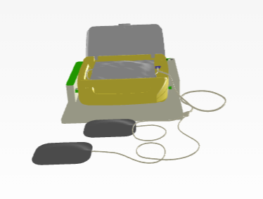






Botón Atrás
Logo
Fondo
Busca una superficie plana, libre de objetos para mejorar la experiencia.
Comenzar
Botón de encendido
Botón de shock
Botón de electrodo 2 (Parche 2)
Botón de electrodo 1 (Parche 1 )
Subtítulo
Componentes del desfibrilador
Notes:
Historias de Usuario
El usuario visualiza el desfibrilador
El Usuario visualiza un brillo en cada una de las partes que componen el desfibrilador
El Usuario visualiza los textos señalando cada una de las partes al activar el botón
Funciones Generales
El usuario ve en pantalla “Busca una superficie plana, libre de objetos para mejorar la experiencia” con el botón de comenzar antes de iniciar con la microcápsula
El usuario puede aumentar el modelado, disminuir, rotar a la izquierda, rotar a la derecha, Mover y desactivar o activar el audio.
El usuario puede visualizar el texto del audio como subtítulo
El usuario puede ver una barra de progresión del contenido
El usuario puede deslizar a la derecha o izquierda entre las microcápsulas creadas
El usuario puede ir atrás con el botón atrás
El usuario ve el logo de mutual en el centro
El usuario ve el fondo de la interfaz.

